Slide 1
Волонтеры ГБПОУ «Богатовский сельскохозяйственный техникум имени Героя Советского Союза Смолякова И.И.»
Отряд «ПО ЗОВУ СЕРДЦА»
Ответственный за волонтерское движение: преподаватель Жильцова А.Н.

Slide 2
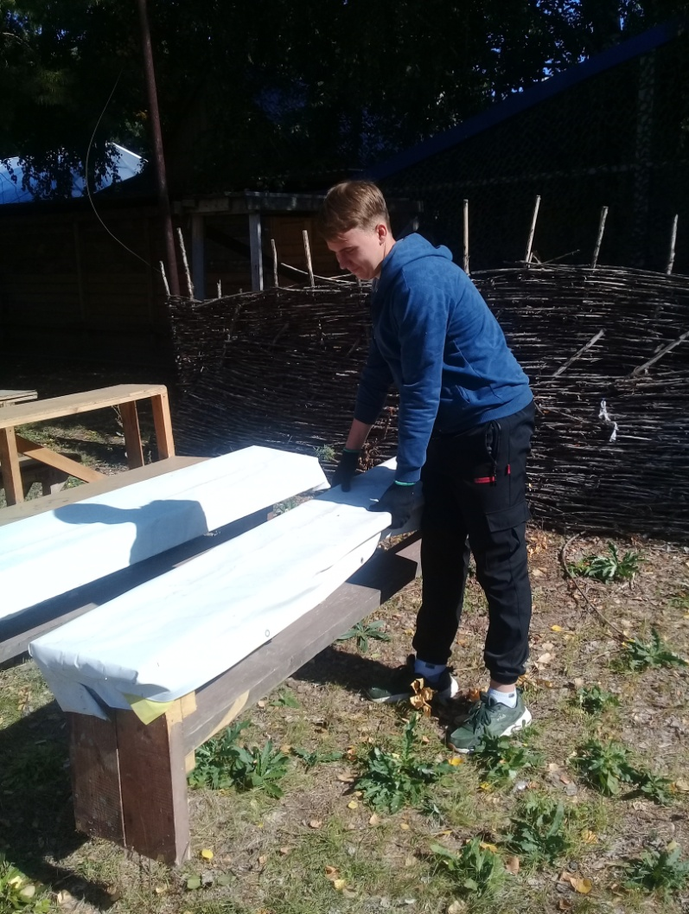
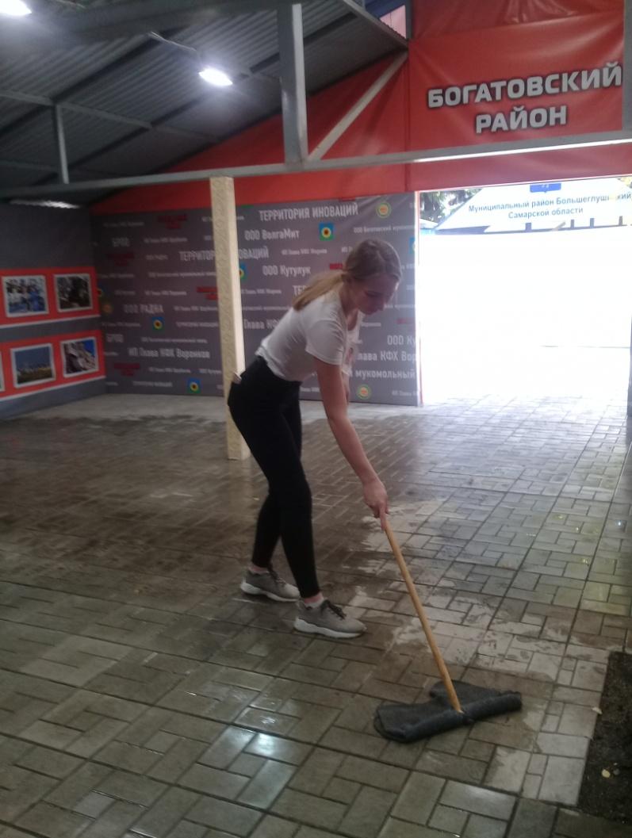
Акция подготовка павильона Богатовского района к проведению Поволжской Агропромышленной выставки в п.г.т. Усть- Кинельский Самарской области»

Slide 3
акции "Мы вместе"

Slide 4
Участие в обучающих мероприятиях

Slide 5
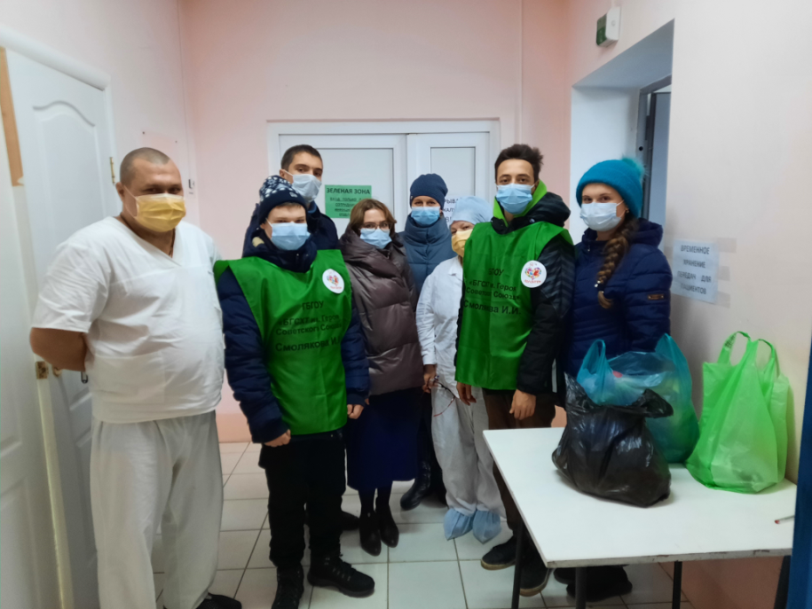
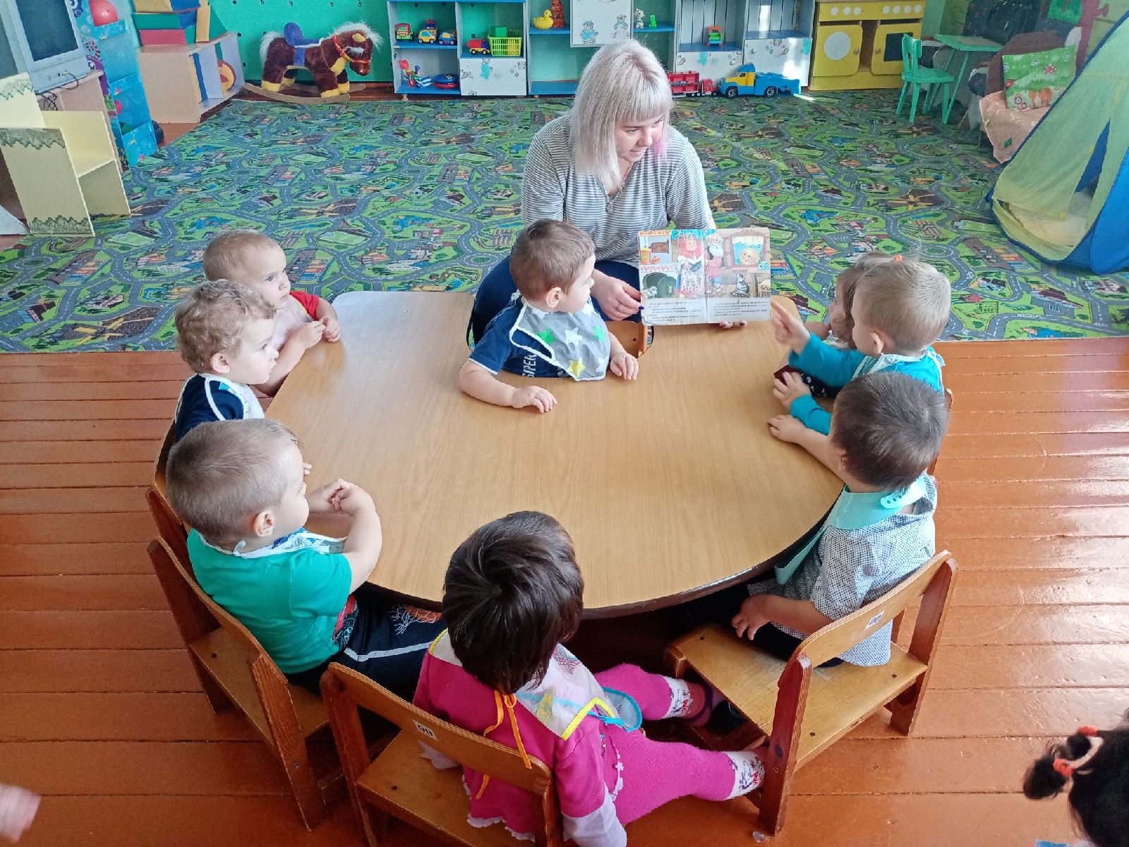
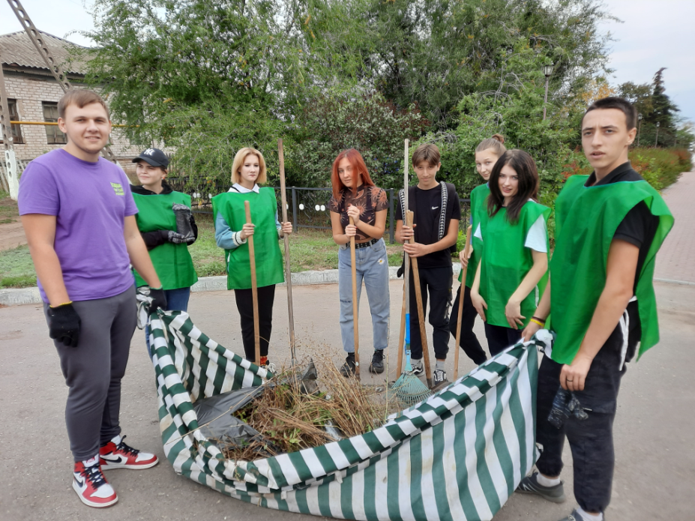
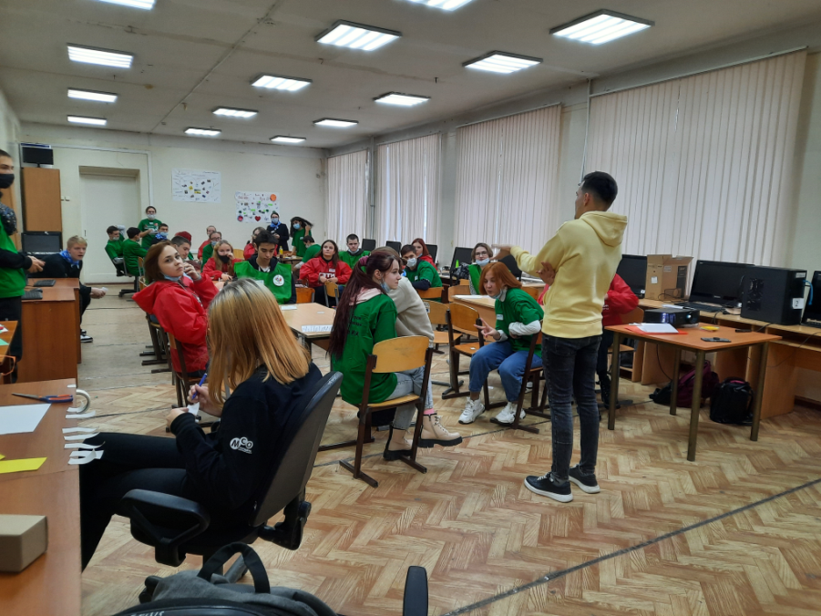
Наши мероприятия

